Slide 1
Chapitre 3
Assignations conditionnelles/sélectives

Slide 2
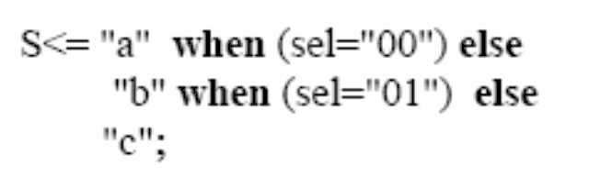

Assignations conditionnelles
Assignation concurrente
- Forme générale :
signal <= valeur when condition else autre valeur when autre condition
- Une seule cible peut être assignée
…;
- Les conditions sont sous-entendues
exclusives
- Mémorisation implicite lorsque toutes les conditions
ne sont
pas
listées

Slide 3
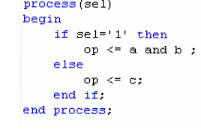
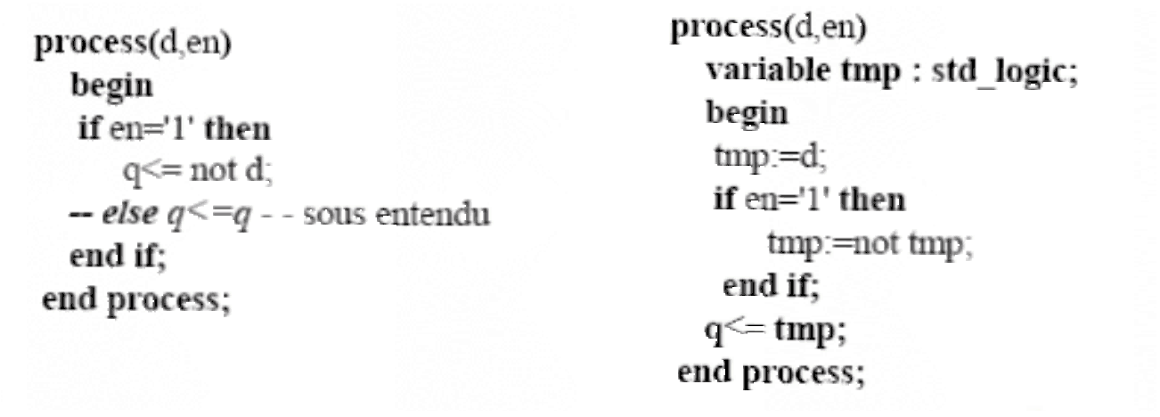
Assignations conditionnelles
Assignation séquentielle
-
If
Forme générale :
condition then …
elsif
conditions
then…else
… end if;
-
Mémorisation
implicite
lorsque
toutes
les
conditions
ne
sont
pas
listées

Slide 4
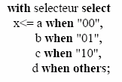
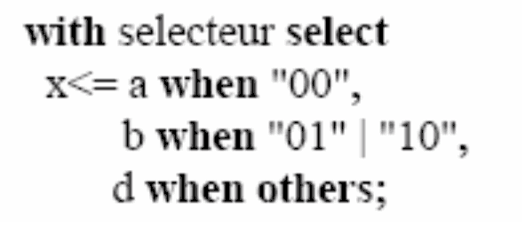
Assignations sélectives
Assignation concurrente
- Forme générale :
With sélecteur select signal
<= valeur when val_sel,
valeur when
val_sel2 …;
- Clause when others
définis
qui permet de préciser tous les
cas non
- Possibilité de regrouper plusieurs valeurs du sélecteur pour une
même assignation
« | »

Slide 5

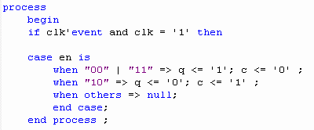
Assignations sélectives
Assignation séquentielle
- Forme générale :
Case sélecteur is when val_selec => instructions;
… end case;
- Possibilité de regrouper des valeurs de
sélection
- Attention aux clauses incomplètes pouvant
générer
des
latches
Utilisation
de
la
clause
when
others

Slide 6
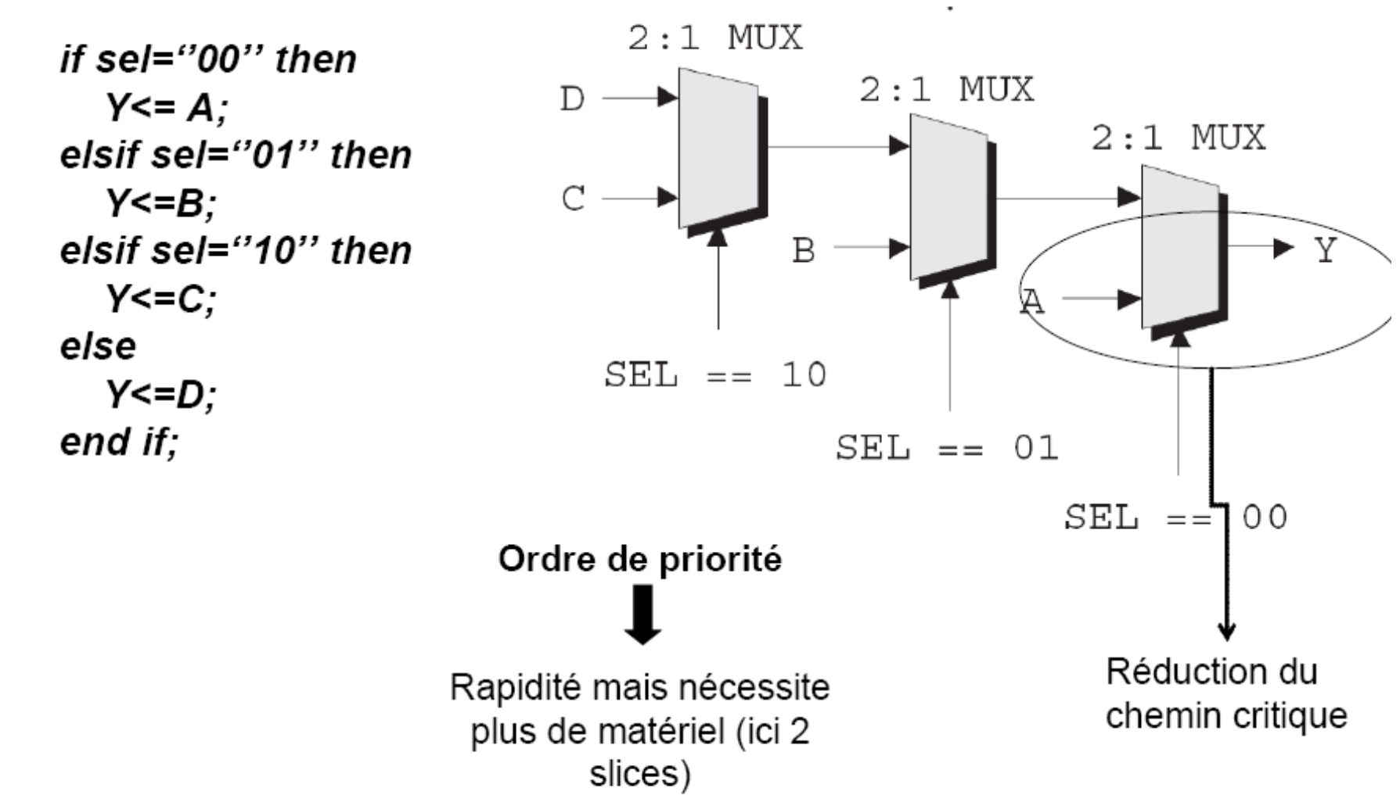
Assignations
sélectives
If
versus
case

Slide 7
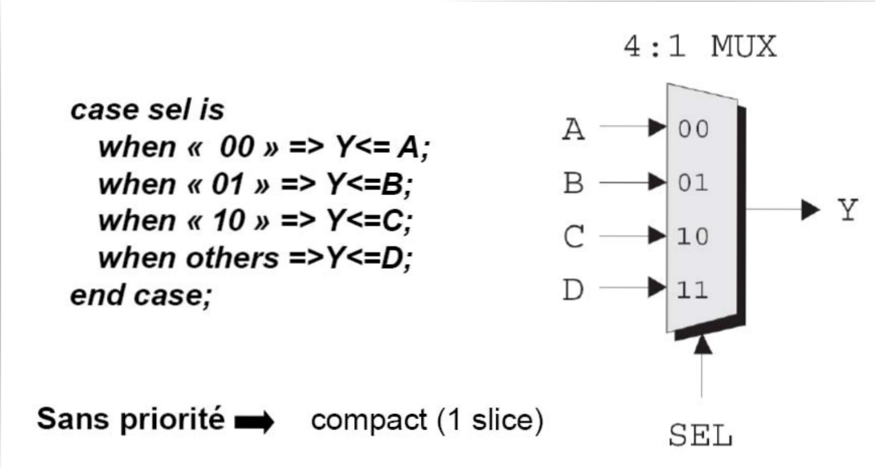
Assignations
sélectives
If
versus
case

Slide 8
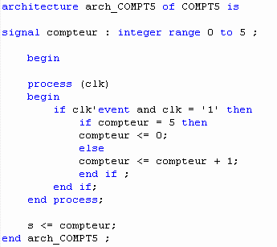
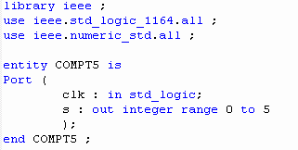
Exercice
Ecrire l’ensemble d’un fichier VHDL (Library, Entity,
Architecture)
qui
décrit un compteur COMPT5
qui compte
sur
3
bits
de
0
à
5
sur
front
montant
du
signal
d’horloge
clk

Slide 9
Exercice
Ecrire l’ensemble d’un fichier VHDL (Library, Entity,
Architecture)
qui
décrit un compteur COMPT5
qui compte
sur
3
bits
de
0
à
5
sur
front
montant
du
signal
d’horloge
clk

Slide 10
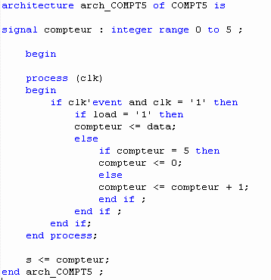
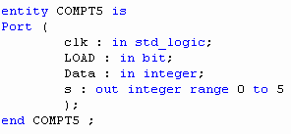
Exercice
Modifier la description de l’exercice précédent pour que
lorsque l’entrée Load est
à ‘1’ la sortie du compteur prenne
la
valeur
de
l’entrée
Data
et
compte
à
partir
de
cette
valeur.
ETRS 511

Slide 11
Exercice
Modifier la description de l’exercice précédent pour que
lorsque l’entrée Load est
à ‘1’ la sortie du compteur prenne
la
valeur
de
l’entrée
Data
et
compte
à
partir
de
cette
valeur.

Slide 12
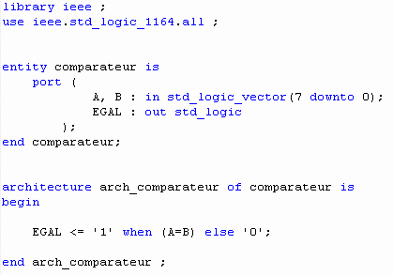
Exercice
Ecrire l’ensemble d’un fichier VHDL (Library, Entity,
Architecture) qui décrit
un comparateur mettant la sortie
EGAL à ‘1’
lorsque les
entrées
A
et
B
(bus
de
8
bits)
sont
égales
et
à
‘0’
sinon.
Assignation concurrente

Slide 13
Exercice
Ecrire l’ensemble d’un fichier VHDL (Library, Entity,
Architecture) qui décrit
un comparateur mettant la sortie
EGAL à ‘1’
lorsque les
entrées
A
et
B
(bus
de
8
bits)
sont
égales
et
à
‘0’
sinon.
Assignation concurrente

Slide 14
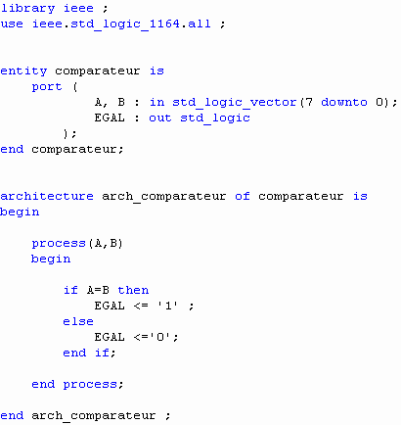
Exercice
Assignation séquentielle

Slide 15
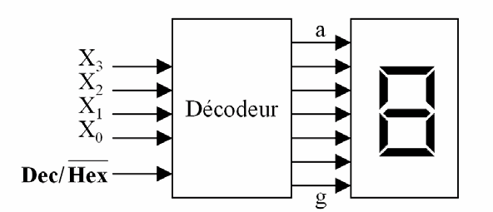
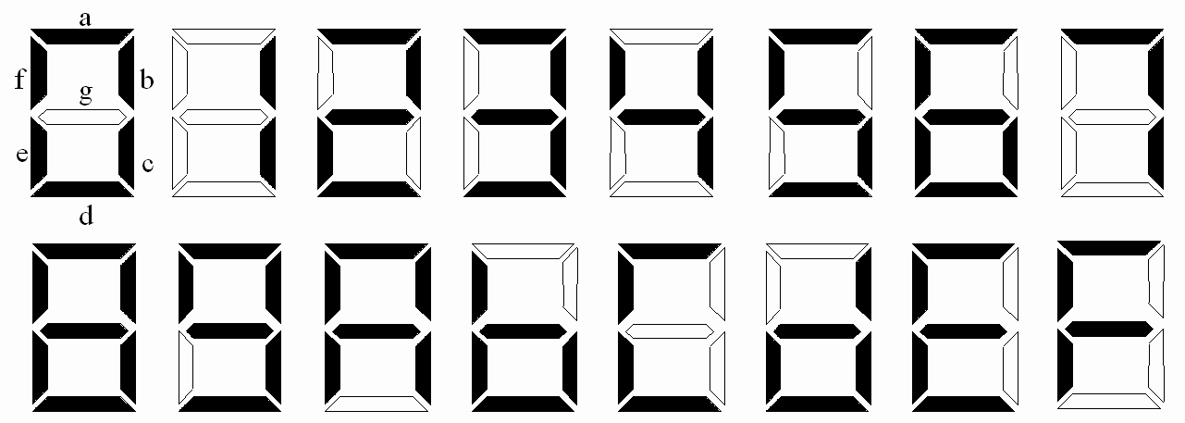
Exercice
Ecrire l’ensemble d’un fichier VHDL (Library, Entity,
Architecture)
qui
décrit
un
décodeur
binaire
/
7
segments

Slide 16
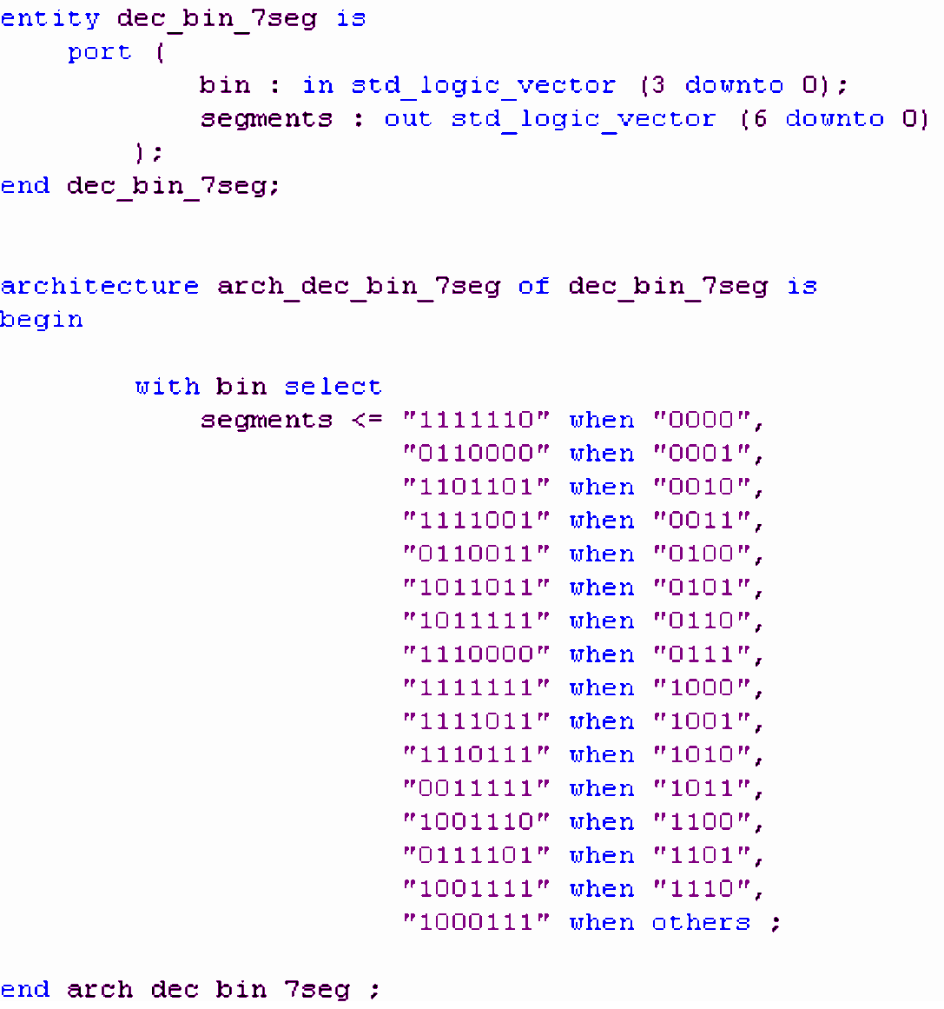
Exercice
Assignation concurrente

Slide 17
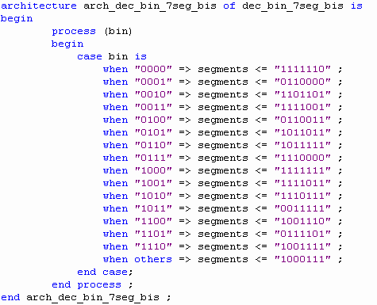
Exercice
Assignation séquentielle

Slide 18
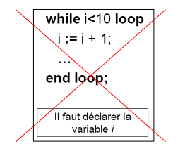
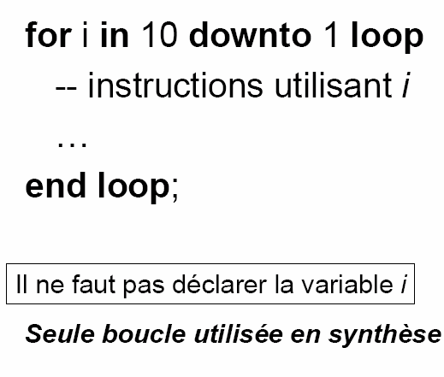
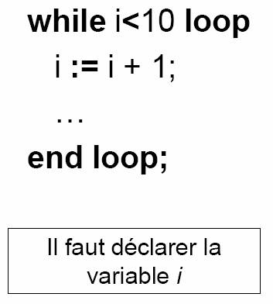
Boucles loop
- Instruction séquentielle
- Forme générale :
For i in val_deb to val_fin loop
…
end
loop;
While
condition
loop…
end
loop;

Slide 19
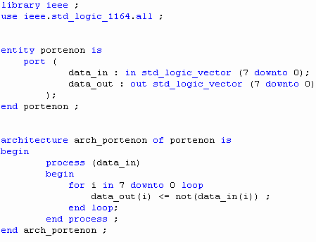
Exercice
Ecrire l’architecture d’un circuit qui inverse bit
par
bit
un
bus
data_in
de
8
bits
(
data_out
=
not
(data_in)
).

Slide 20
Exercice
Ecrire l’architecture d’un circuit qui inverse bit
par
bit
un
bus
data_in
de
8
bits
(
data_out
=
not
(data_in)
).

Slide 21
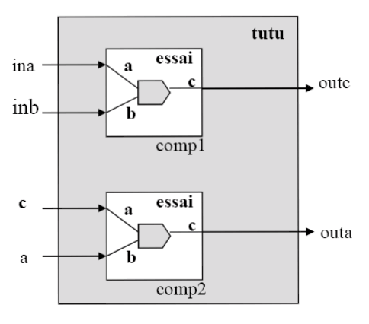
Composant
- Description structurelle : comment est réalisée la fonction
?
- Interconnexions
entre
des
composants
(component)
- Chaque composant a
une
entité et une
architecture propre

Slide 22
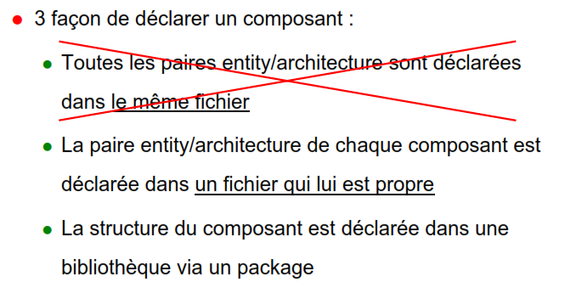
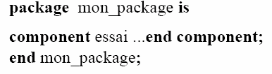
Composant
- 3 façon de déclarer un composant :
- Toutes les paires entity/architecture sont déclarées
dans le même fichier
- La paire entity/architecture de chaque composant
déclarée dans un fichier qui lui est propre
est
- La structure du composant est déclarée dans
bibliothèque via un package
une

Slide 23
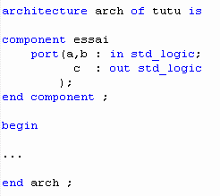
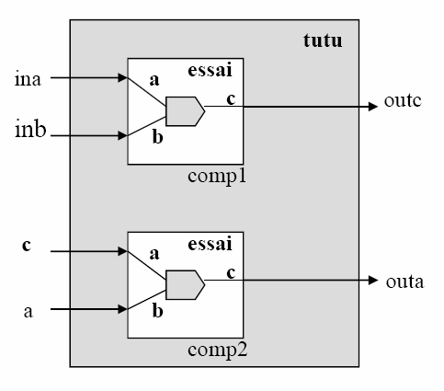
Composant
Mise
en oeuvre
-
Ecrire l’entité et l’architecture du composant essai
fichier enregistrer à son nom (essai.vhd)
dans un
-
Dans le fichier du circuit principal tutu, déclarer le
composant
dans
l’architecture
avant
le
«
begin
»

Slide 24
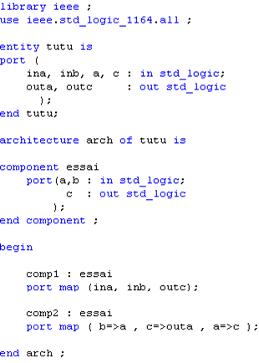
Composant
Mise
en oeuvre
-
Après le « begin
» de l’architecture, instancier
le
composant
avec
Port
Map()
(relier
les
fils)
Instanciation par position
Instanciation par nomination

Slide 25
Exercice
Ecrire l’architecture du circuit TopLevel, contenant 3
composants Riri, Fifi et Loulou
dont
les
connexions
sont
schématisées ci-dessous
:
_{Riri} TopLevel
H _{s 8}
_{e} Loulou
Clk
8
Datain_a
busa
dout
Sortie
_{H}
b
Fifi
Datain_b
H
c
a
Control
_{b}

Slide 26
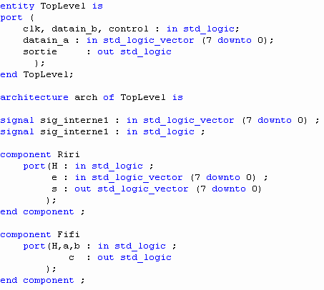
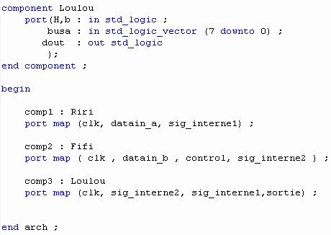
Exercice
sig_interne2

Slide 27
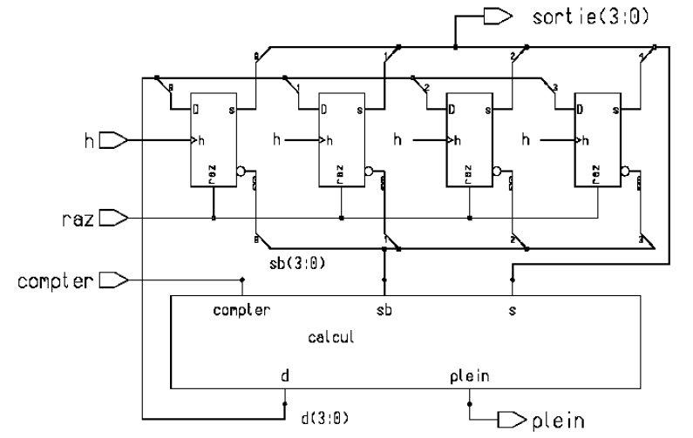

Composant
Duplication automatique
- Syntaxe générale :
label
:
for
indice
in
val_debut
to
val_fin
generate
…
end
generate
label
;

